Slide 1
Приемы визуализации на уроках русского языка и литературы

Slide 2
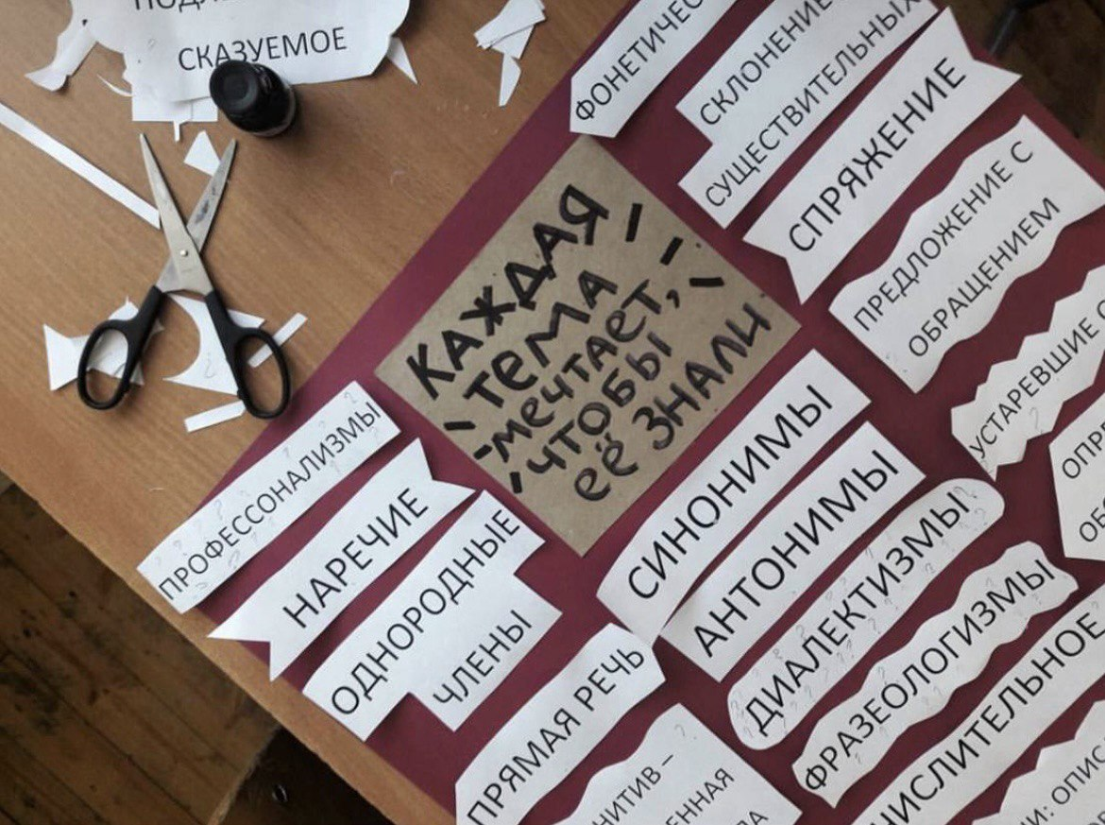
Плюсы визуализации на уроках русского языка и литературы:
наглядность: визуальные материалы помогают лучше понять и запомнить информацию;
привлечение внимания: яркие и интересные образы привлекают внимание учеников и делают обучение более интересным;
развитие критического мышления: анализ и интерпретация данных, представленных в виде изображений, способствуют развитию аналитических навыков и умения делать выводы;

Slide 3
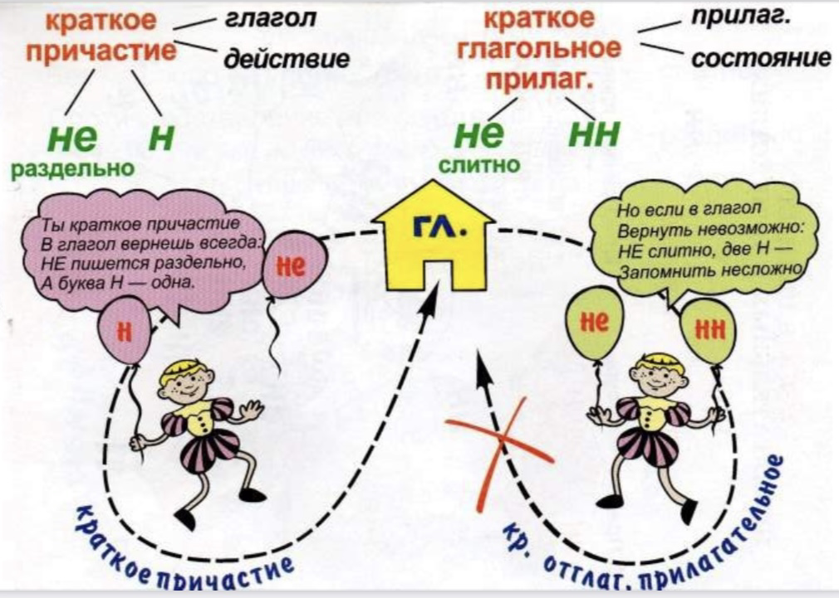
Инфографика
Инфографика — это визуальный способ передачи информации с помощью графических элементов: изображений, схем, блоков, диаграмм или текста.

Slide 4
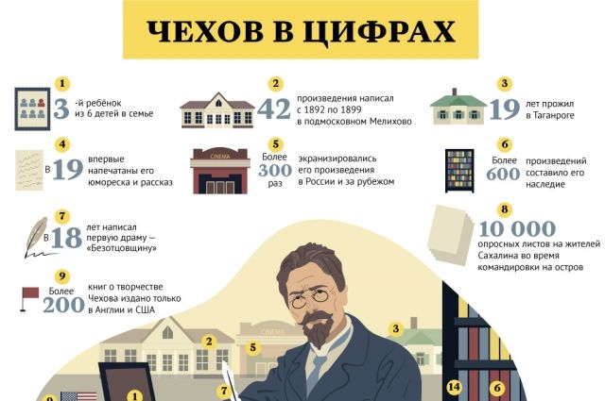
Использование инфографики учителем
Подобная визуальная подача информации усваивается быстрее, чем при чтении обычного текста, ввиду ее четкой организации, небольшого объема, визуализации деталей и привлекательности подачи.
картинка

Slide 5
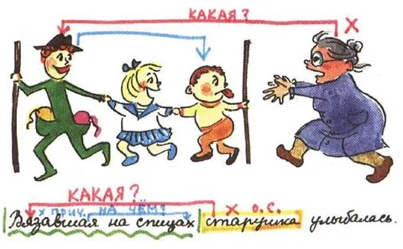
Использование инфографики учителем
Яркие схемы привлекают внимание детей. Помогают легче запомнить правило, так как образы остаются у многих в памяти.

Slide 6
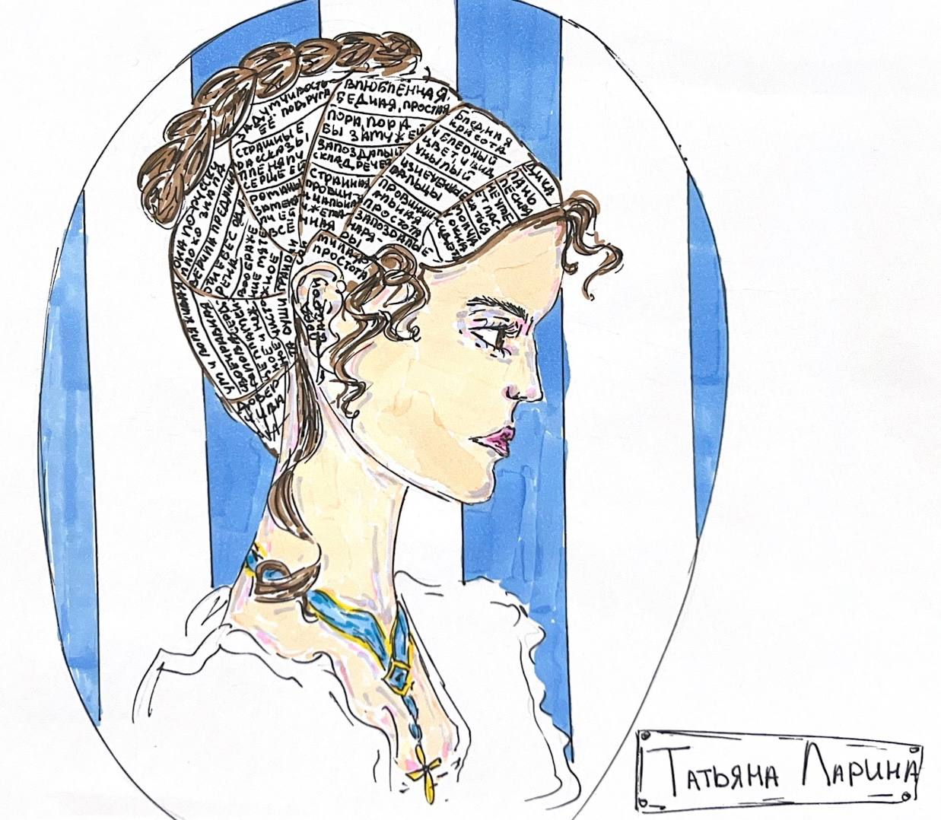
Помогают донести сложную информацию понятными образами
Примеры работ, выполненных при изучении героев романа А.С. Пушкина «Евгений Онегин»

Slide 7
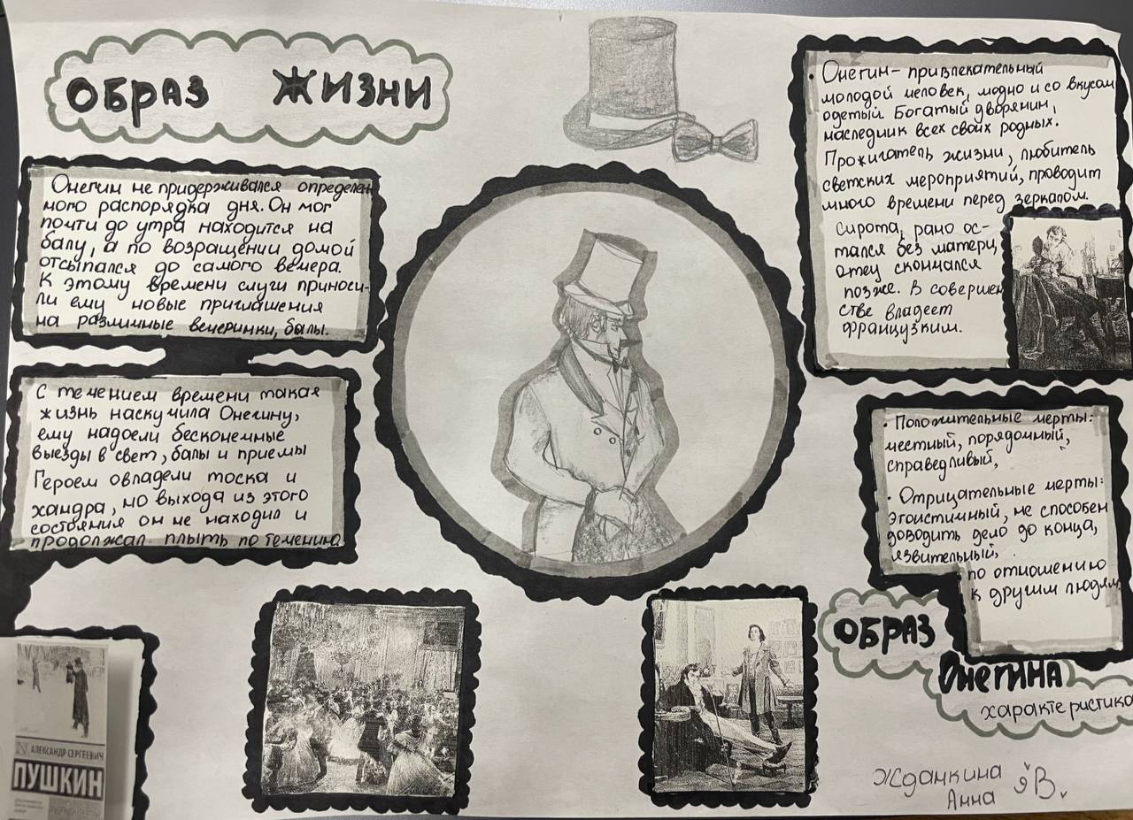
Примеры работ, выполненных при изучении героев романа А.С. Пушкина «Евгений Онегин»

Slide 8
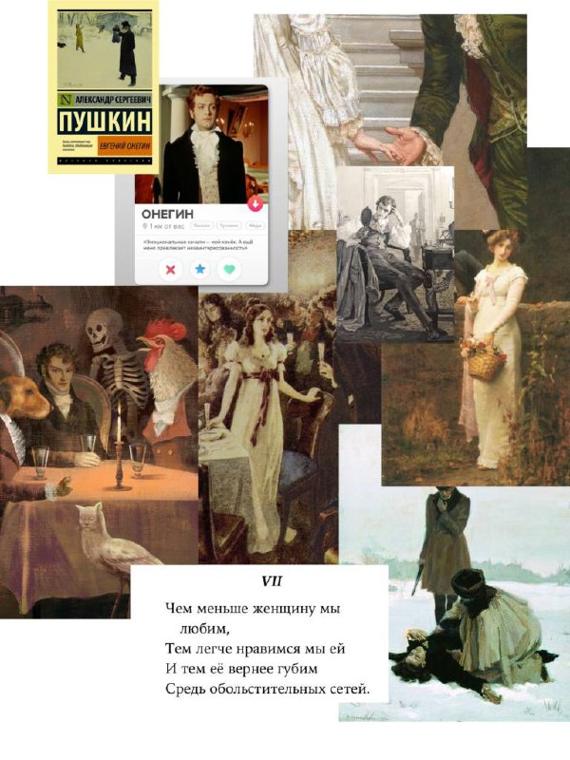
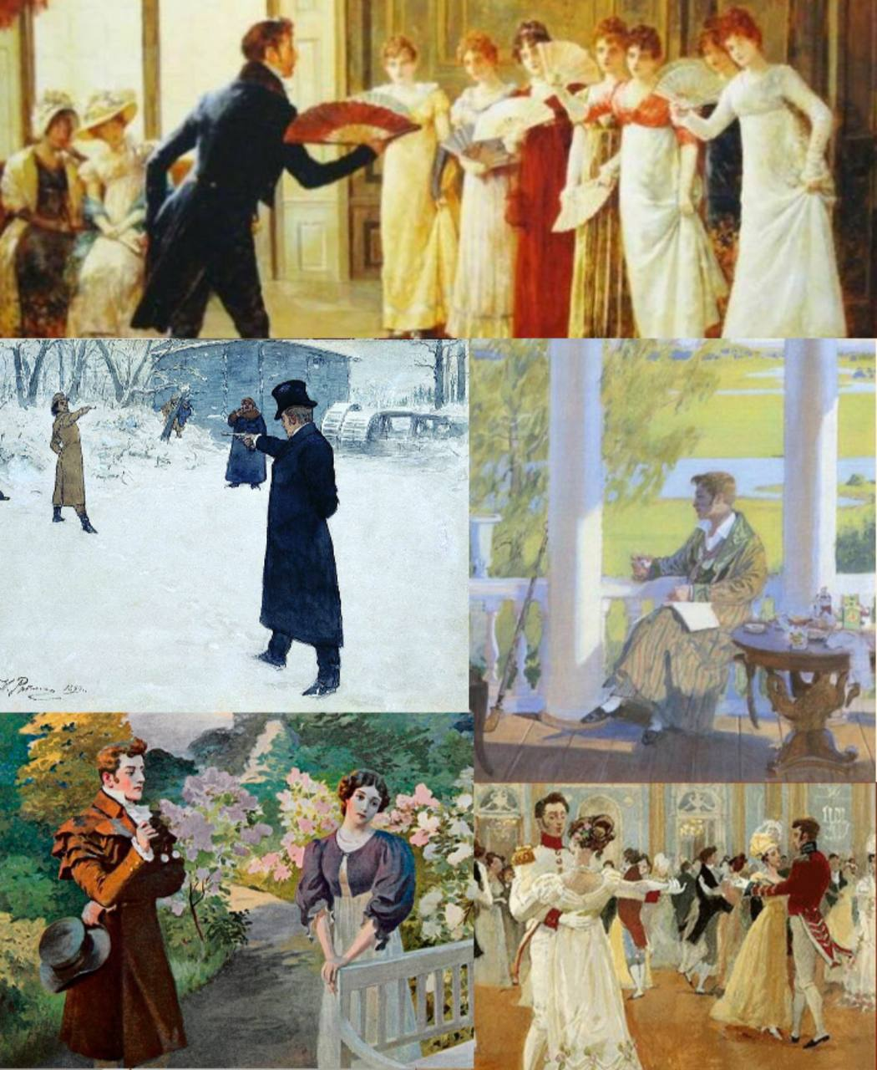
Такие работы помогают погрузиться в эпоху происходящих в произведении событий, понять образ жизни героев
Примеры работ, выполненных при изучении героев романа А.С. Пушкина «Евгений Онегин» - коллажи «Эстетика образа жизни Онегина»

Slide 9
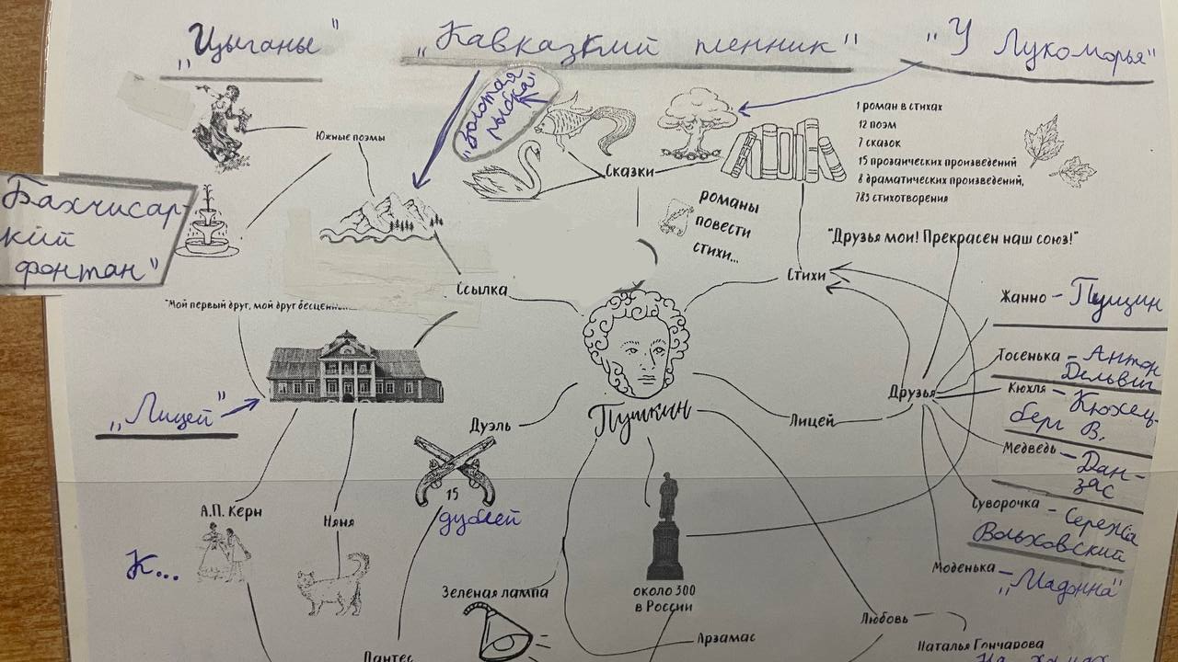
Конспект-инфографика по биографии А.С. Пушкина
При данном конспекте ученикам выдается распечатанная форма, ее нужно дополнить информацией о писателе, расшифровать связь слов на листе с биографией писателя

Slide 10
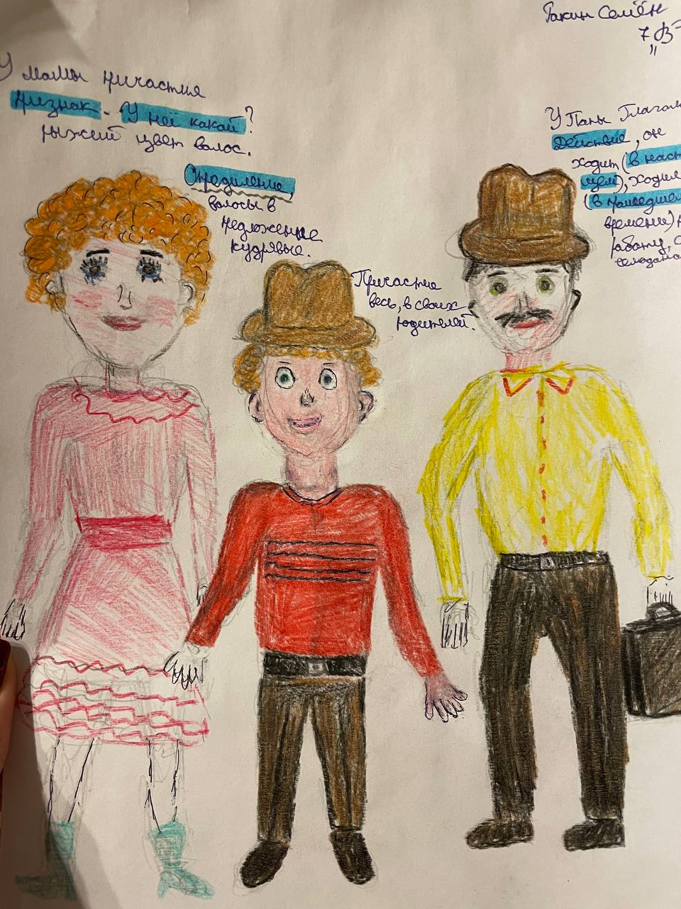
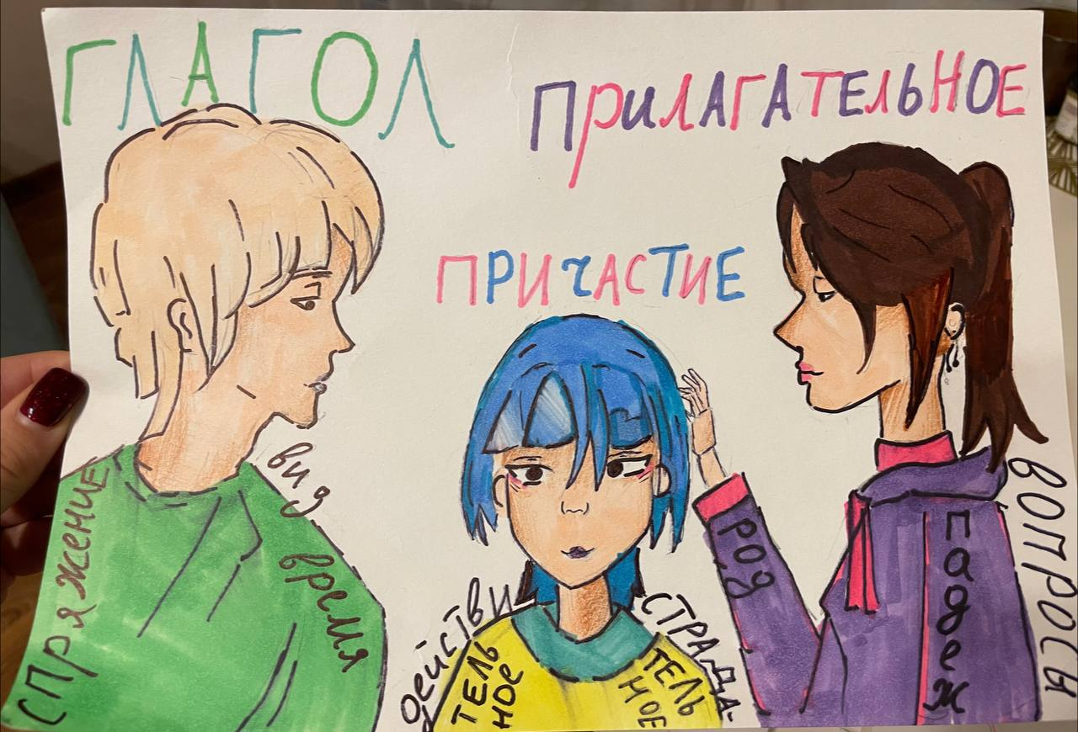
«Семья Причастия» – для запоминания морфологических признаков новой части речи

Slide 11
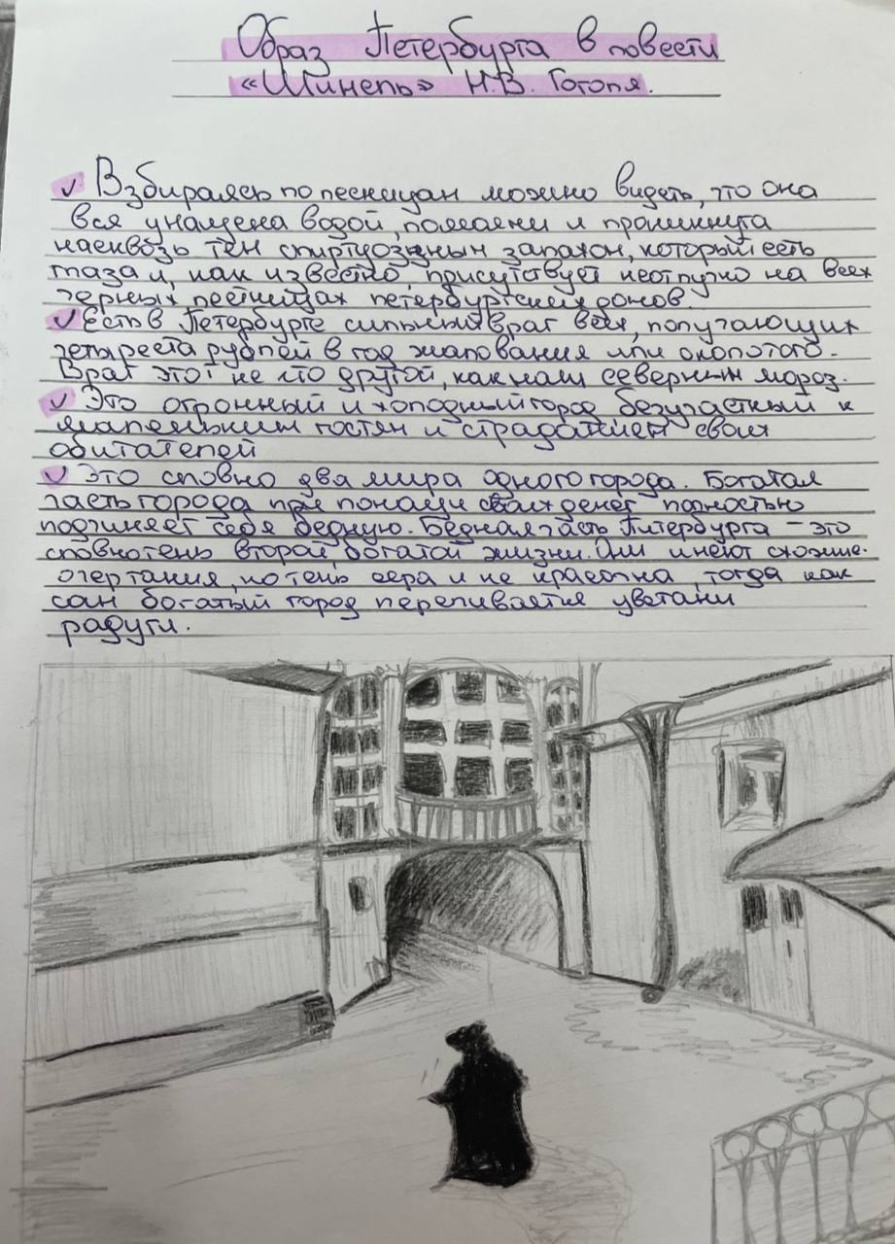
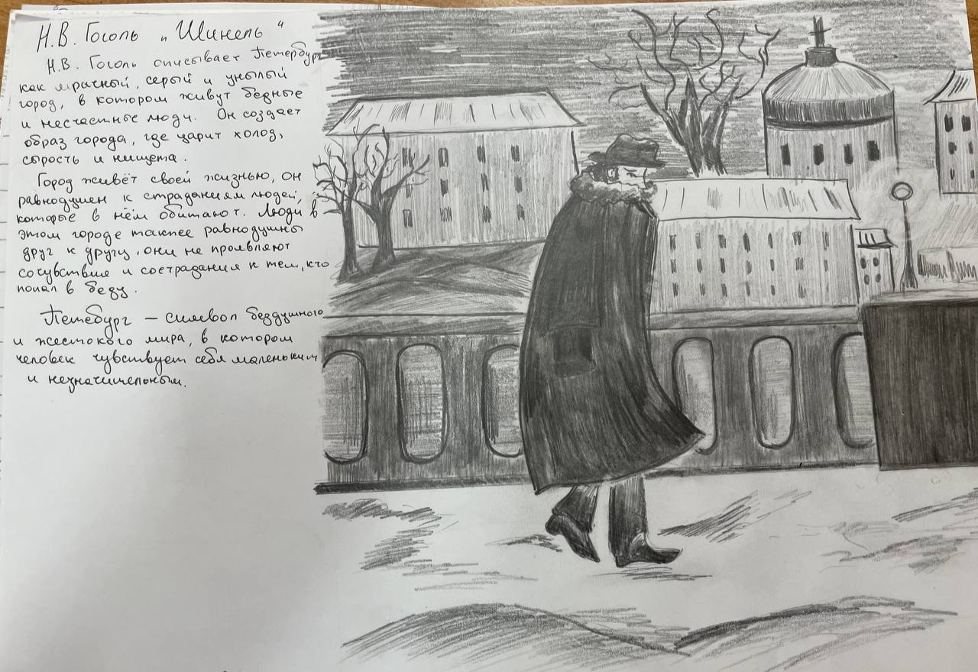
Работы по теме «Образ Петербурга в повести «Шинель» Н.В. Гоголя
Не только словесная характеристика Петербурга, но и иллюстрация. Помогает обучающимся лучше представить атмосферу города.

Slide 12
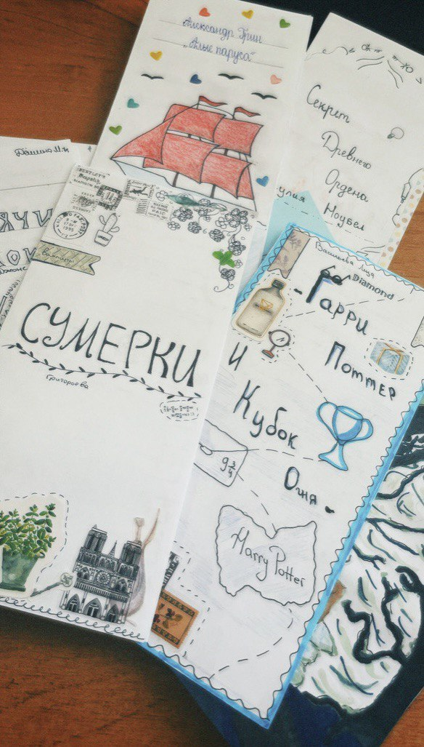
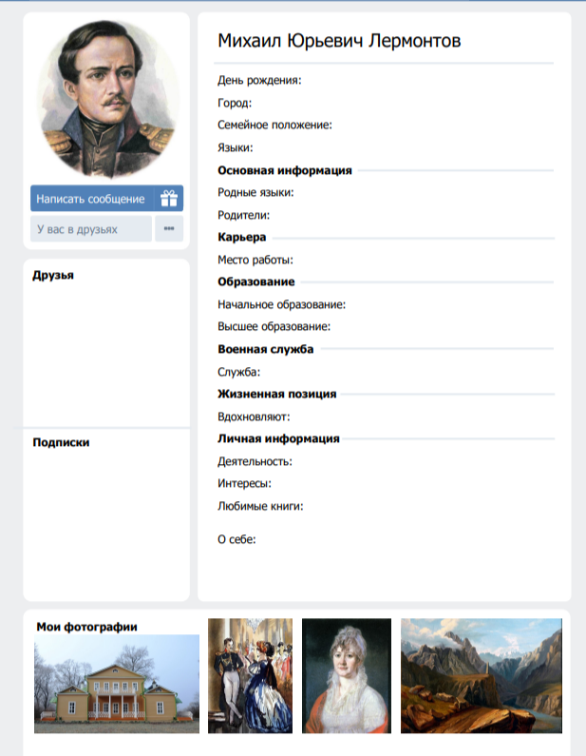
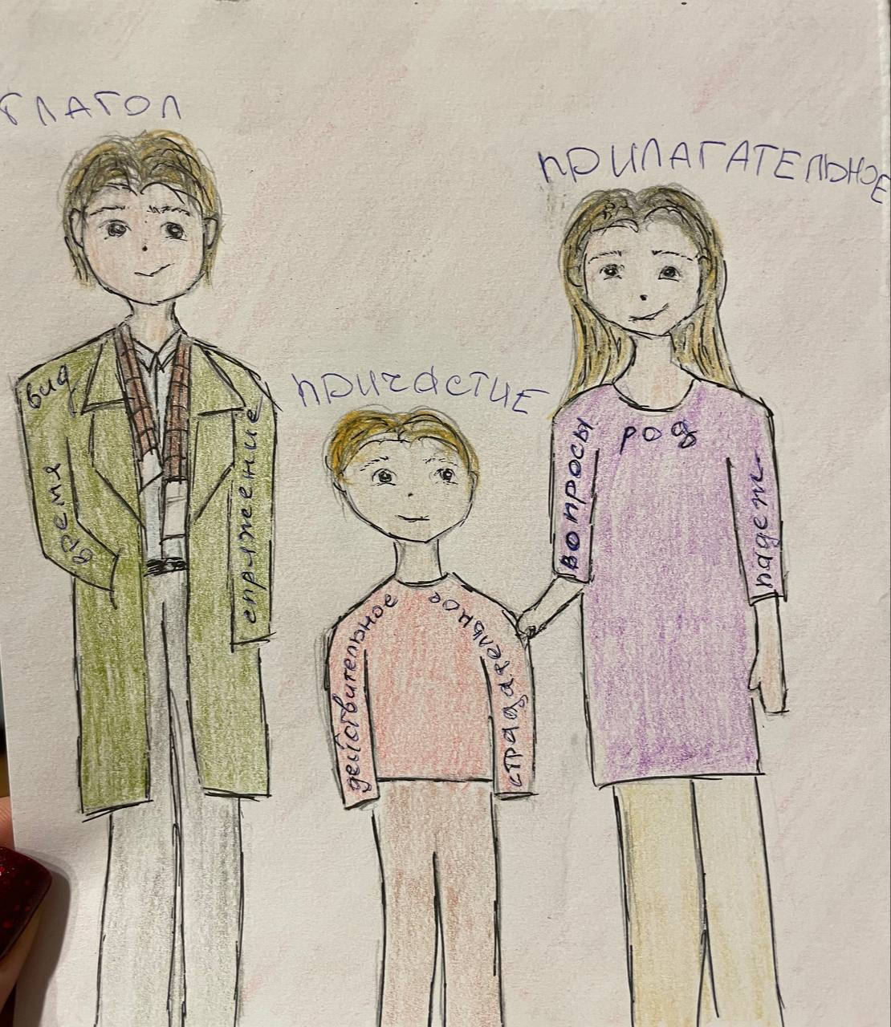
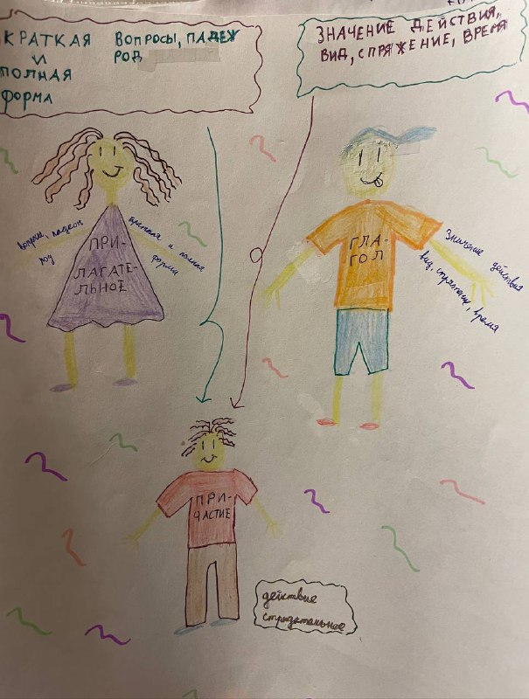
Разные формы работ
Буклеты
Коллажи
Рисунки
Иллюстрированные схемы
Страницы в соц.сетях

Slide 13
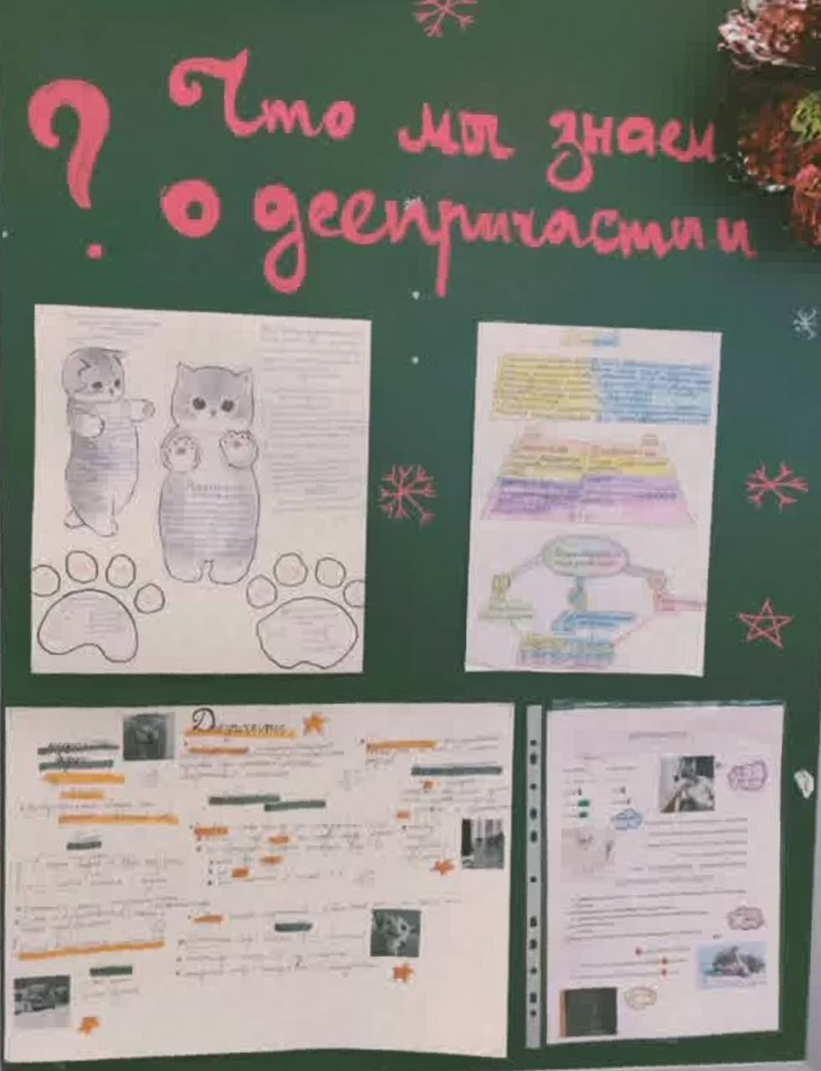
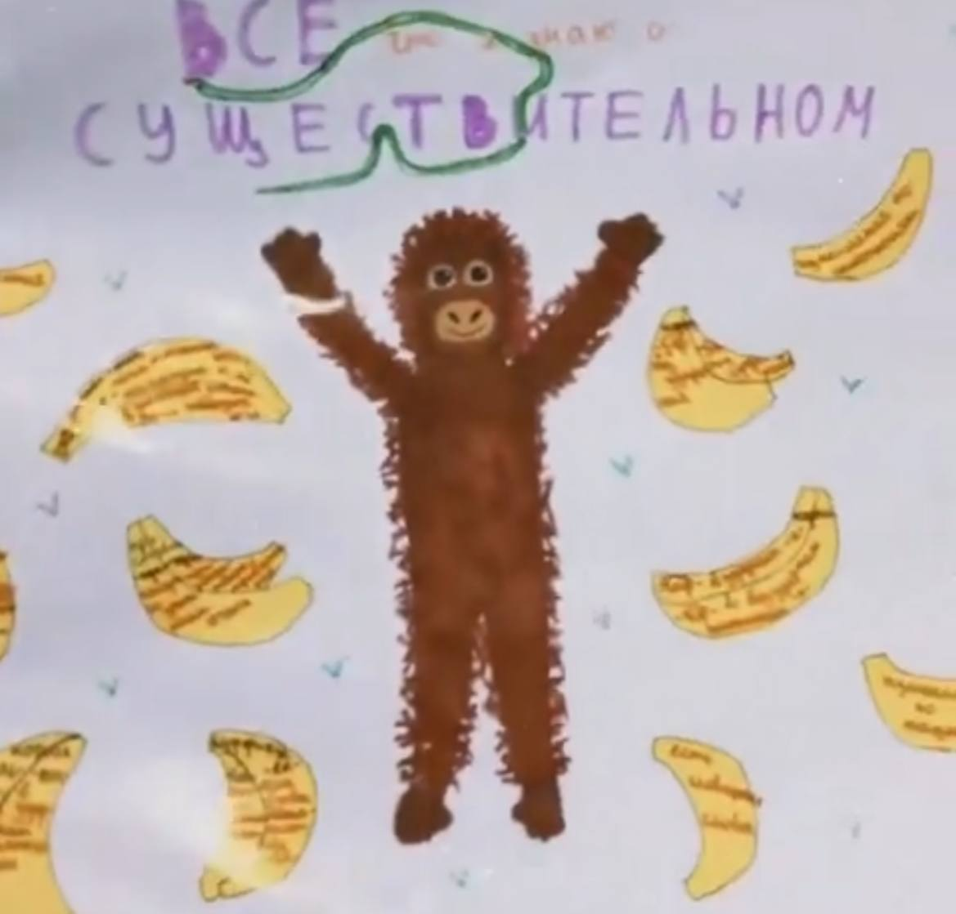
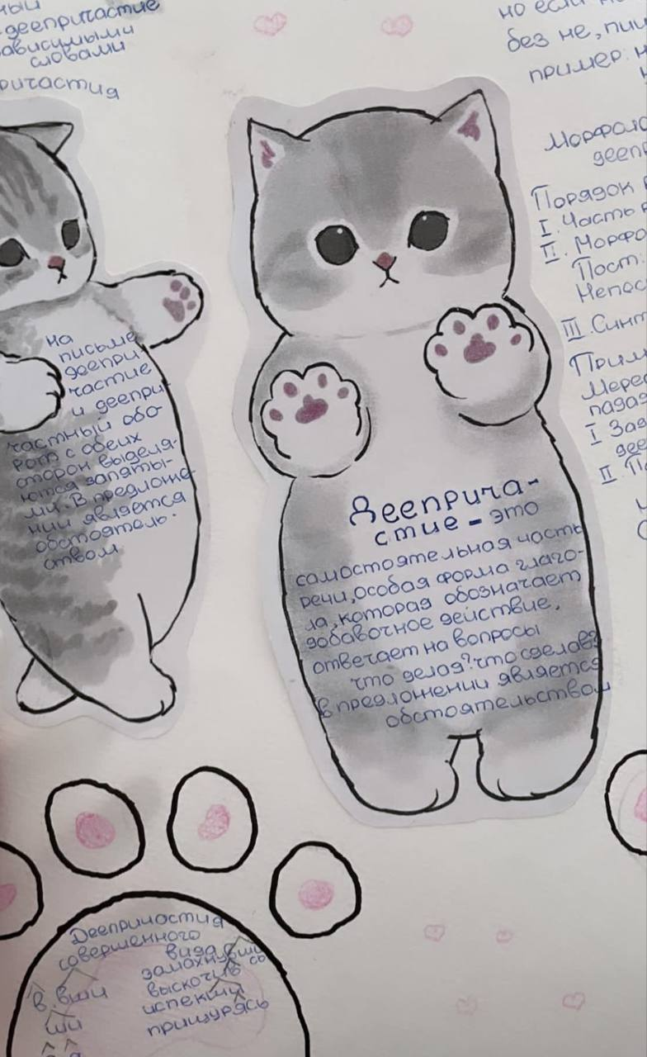
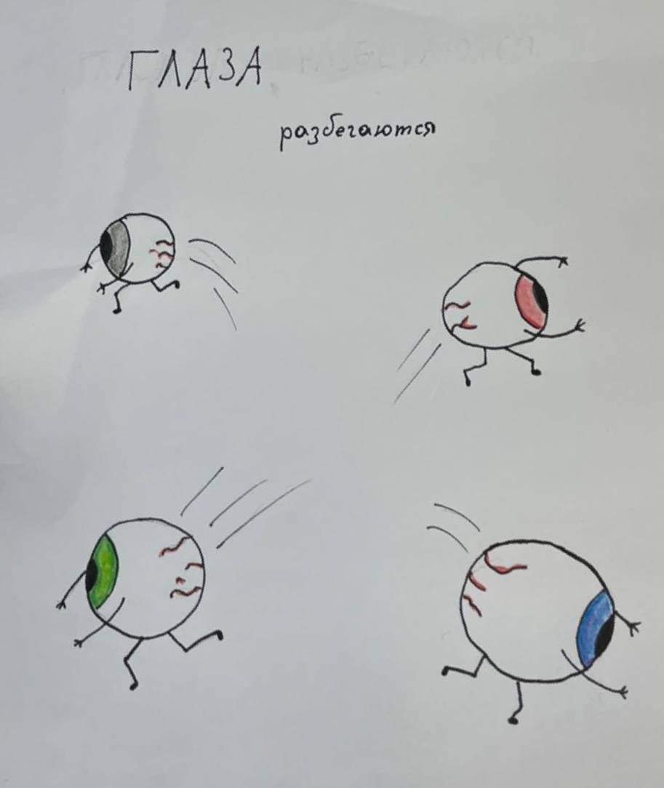

Slide 14
Когда можно применять данную форму работы?
Как творческое домашнее задание
Во время предметных недель (буклеты, страницы в соц.сетях автора и т.д. )
При завершении изучения темы для обобщения материала в иллюстрированные схемы

Slide 15
Использование инфографики на уроках русского языка и литературы имеет ряд преимуществ:
Помогает быстро запоминать и осмысливать изучаемый материал.
Развивает критическое мышление.
Позволяет связывать информацию в целостную картину.
Помогает правильно организовывать и анализировать информацию.
Способствует интеграции новых знаний.

Slide 16
Недостатки использования
инфографики на уроках
Выполнение конспекта с помощью инфографики требует много времени
Не все дети умеют рисовать
Творческая работа подходит не для всех

Slide 17
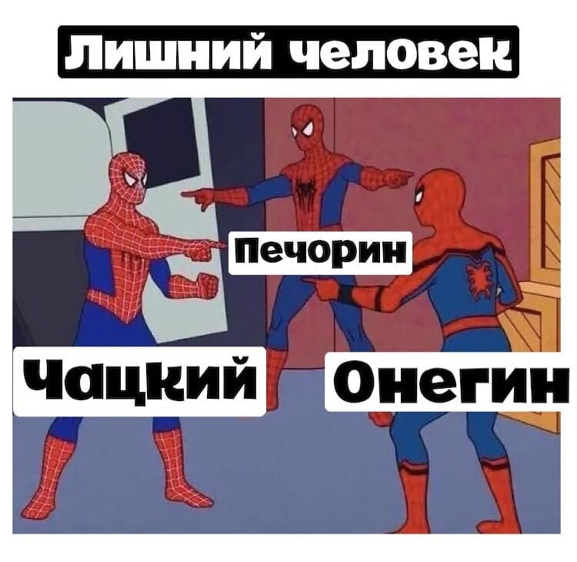
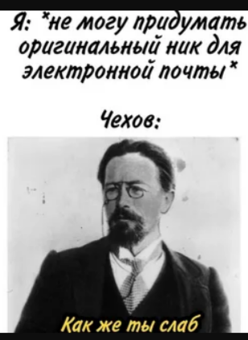
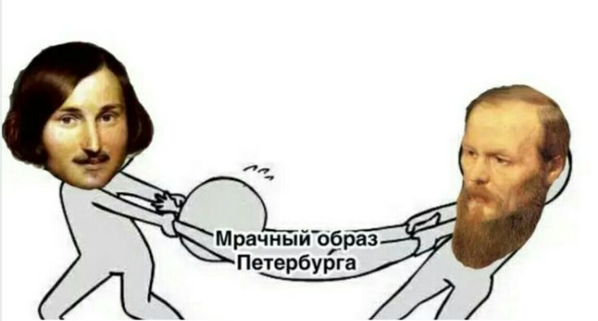
Использование мемов на уроках русского языка и литературы

Slide 18
Преимущества использования мемов на уроках русского языка и литературы:
Привлечение внимания учащихся: мемы могут помочь привлечь внимание учеников и сделать урок интереснее.
Развитие креативности: использование мемов может стимулировать творческое мышление учащихся и помочь им развивать чувство юмора.
Повышение мотивации: мемы могут мотивировать учащихся к изучению русского языка и литературы, так как они связаны с их интересами и повседневной жизнью.

Slide 19
Главный плюс визуализации – яркие работы остаются в памяти детей, вызывают ассоциации с конкретными понятиями или произведениями.

